Slide 2
Thứ … ngày … tháng … năm …
Tiếng việt
Chủ điểm: Thế giới quanh ta
Tuần 28: Viết
Quan sát, tìm ý cho bài văn miêu tả con vật

Slide 3

YÊU CẦU CẦN ĐẠT
Biết quan sát và tìm ý cho bài văn miêu tả con vật (con vật nuôi trong nhà).

Slide 4
KHỞI ĐỘNG

Slide 5
HÁT VUI
CHÚ MÈO CON

Slide 6
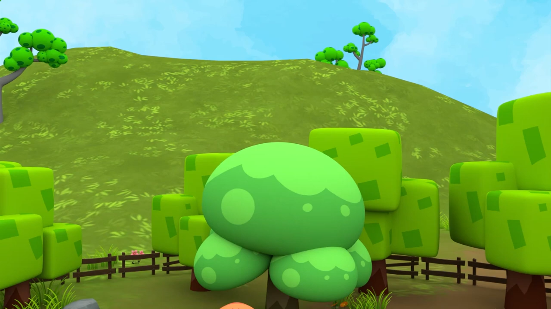

Slide 7
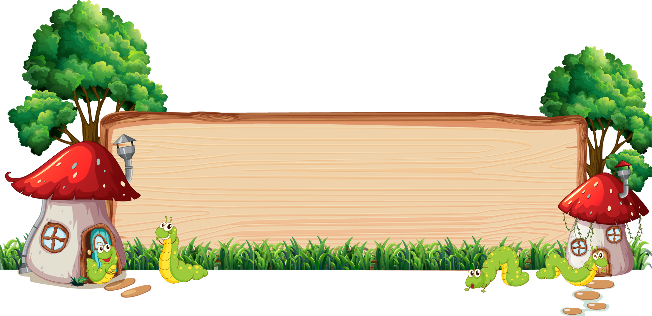

Em hãy cho biết con vật được nhắc trong bài hát “Chú mèo con”?
→Con vật được nhắc đến trong bài hát là Con mèo

Slide 8
KHÁM PHÁ

Slide 9
Bài Tập 1
Đọc bài văn sau và
thực hiện yêu cầu

Slide 10
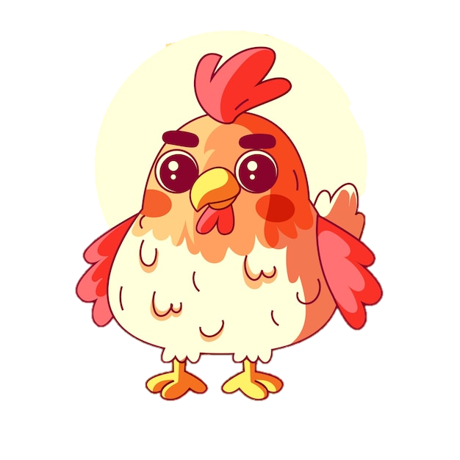
CHÚ TRỐNG CHOAI
Kéc! Kè…ke…e…e!
Các bạn có nghe thấy tiếng gì đó không? Chính là tiếng hát của trống choai đấy. Chú ta đang ngất ngưởng trên đống củi trước sân kia kìa.

Slide 11
CHÚ TRỐNG CHOAI
Bây giờ đuôi chú đã có dáng cong cong chứ không đuồn đuột như hồi nhỏ nữa. Bộ cánh cũng có duyên lắm rồi. Đôi cánh chưa được cứng cáp, nhưng cũng đủ sức giúp chú phốc một cái nhảy tót lên đống củi gọn gàng hơn trước nhiều. Mỗi lần chú ta phốc lên đứng ở cành chanh, dù mới chỉ ở cành thấp thôi, lũ gà chiếp em út lại kháo nhỏ với nhau: “Tuyệt! Tuyệt! Tuyệt!” tỏ vẻ thán phục lắm!

Slide 12
CHÚ TRỐNG CHOAI
Nhờ chăm chỉ luyện tập, trống choai lớn nhanh như thổi. Mỗi ngày nom chú phổng phao hoạt bát hơn lên. Giọng hát của chú cũng đã dài và vang hơn trước.
Rõ ràng trống choai của chúng ta đã hết tuổi bé bỏng ngây thơ. Chú chẳng còn phải quấn quanh chân mẹ nữa rồi.
Theo Hải Hồ

Slide 13
a. Bài văn tả con vật nào?
b. Tác giả chọn tả những đặc điểm hình dáng và hoạt động nào của con vật ấy?
c. Tìm hình ảnh so sánh, nhân hóa trong bài văn và nêu tác dụng của những hình ảnh đó.

Slide 14
Thảo luận nhóm đôi

Slide 15
TRÌNH BÀY
TRƯỚC LỚP

Slide 16
a. Bài văn tả con vật nào?
→ Bài văn tả chú trống choai.

Slide 17
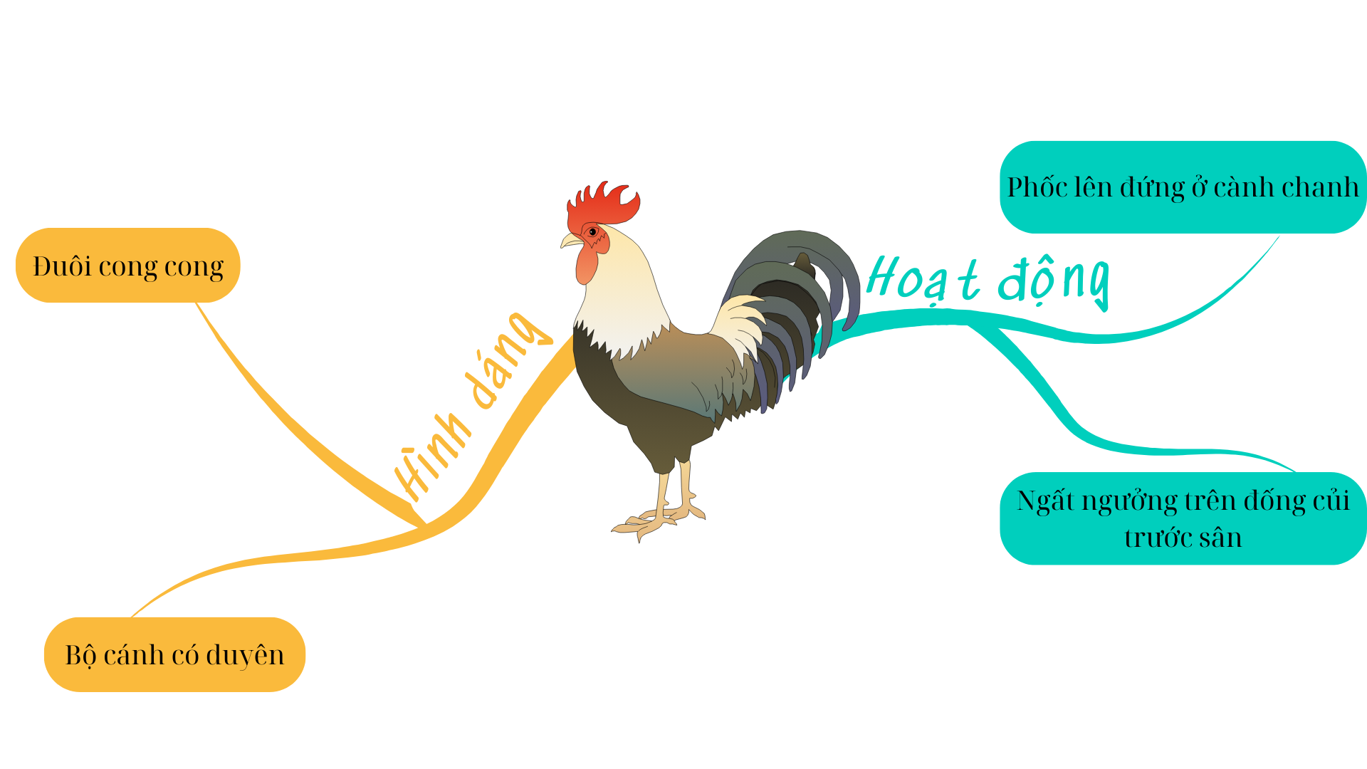
b. Tác giả chọn tả những đặc điểm hình dáng và hoạt động nào của con vật ấy?

Slide 18
c. Tìm hình ảnh so sánh, nhân hóa trong bài văn và nêu tác dụng của những hình ảnh đó.
→ Hình ảnh so sánh: “trống choai lớn nhanh như thổi"
→ Hình ảnh nhân hoá “lũ gà chiếp em út lại kháo nhỏ với nhau: “Tuyệt! Tuyệt! Tuyệt!" tỏ vẻ thán phục lắm!”.
→Tác dụng của những hình ảnh đó: Làm cho con vật trở nên sinh động và gần gũi hơn.

Slide 19
Bài Tập 2
Quan sát một con vật nuôi trong nhà mà em thích và ghi chép lại những điều em quan sát được.

Slide 20
Gợi ý
Em chọn quan sát con vật nào? Vì sao em chọn quan sát con vật đó?
Em quan sát những gì về con vật?
Em có thể sử dụng những giác quan nào để quan sát?

Slide 21
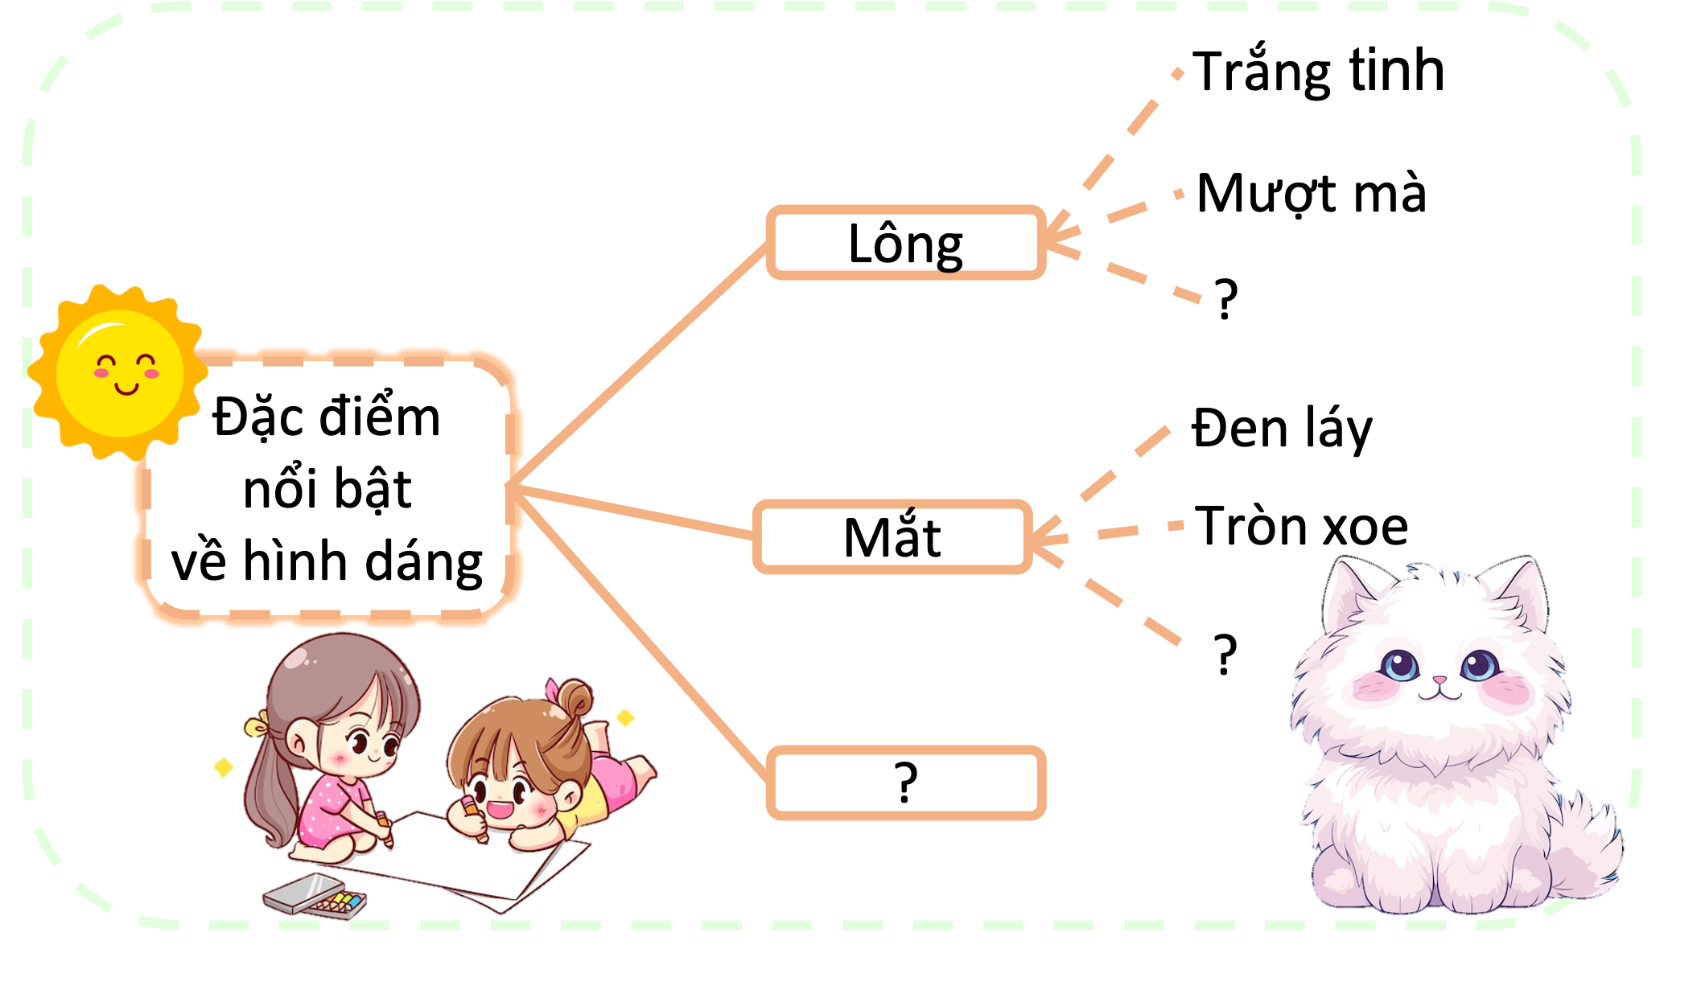
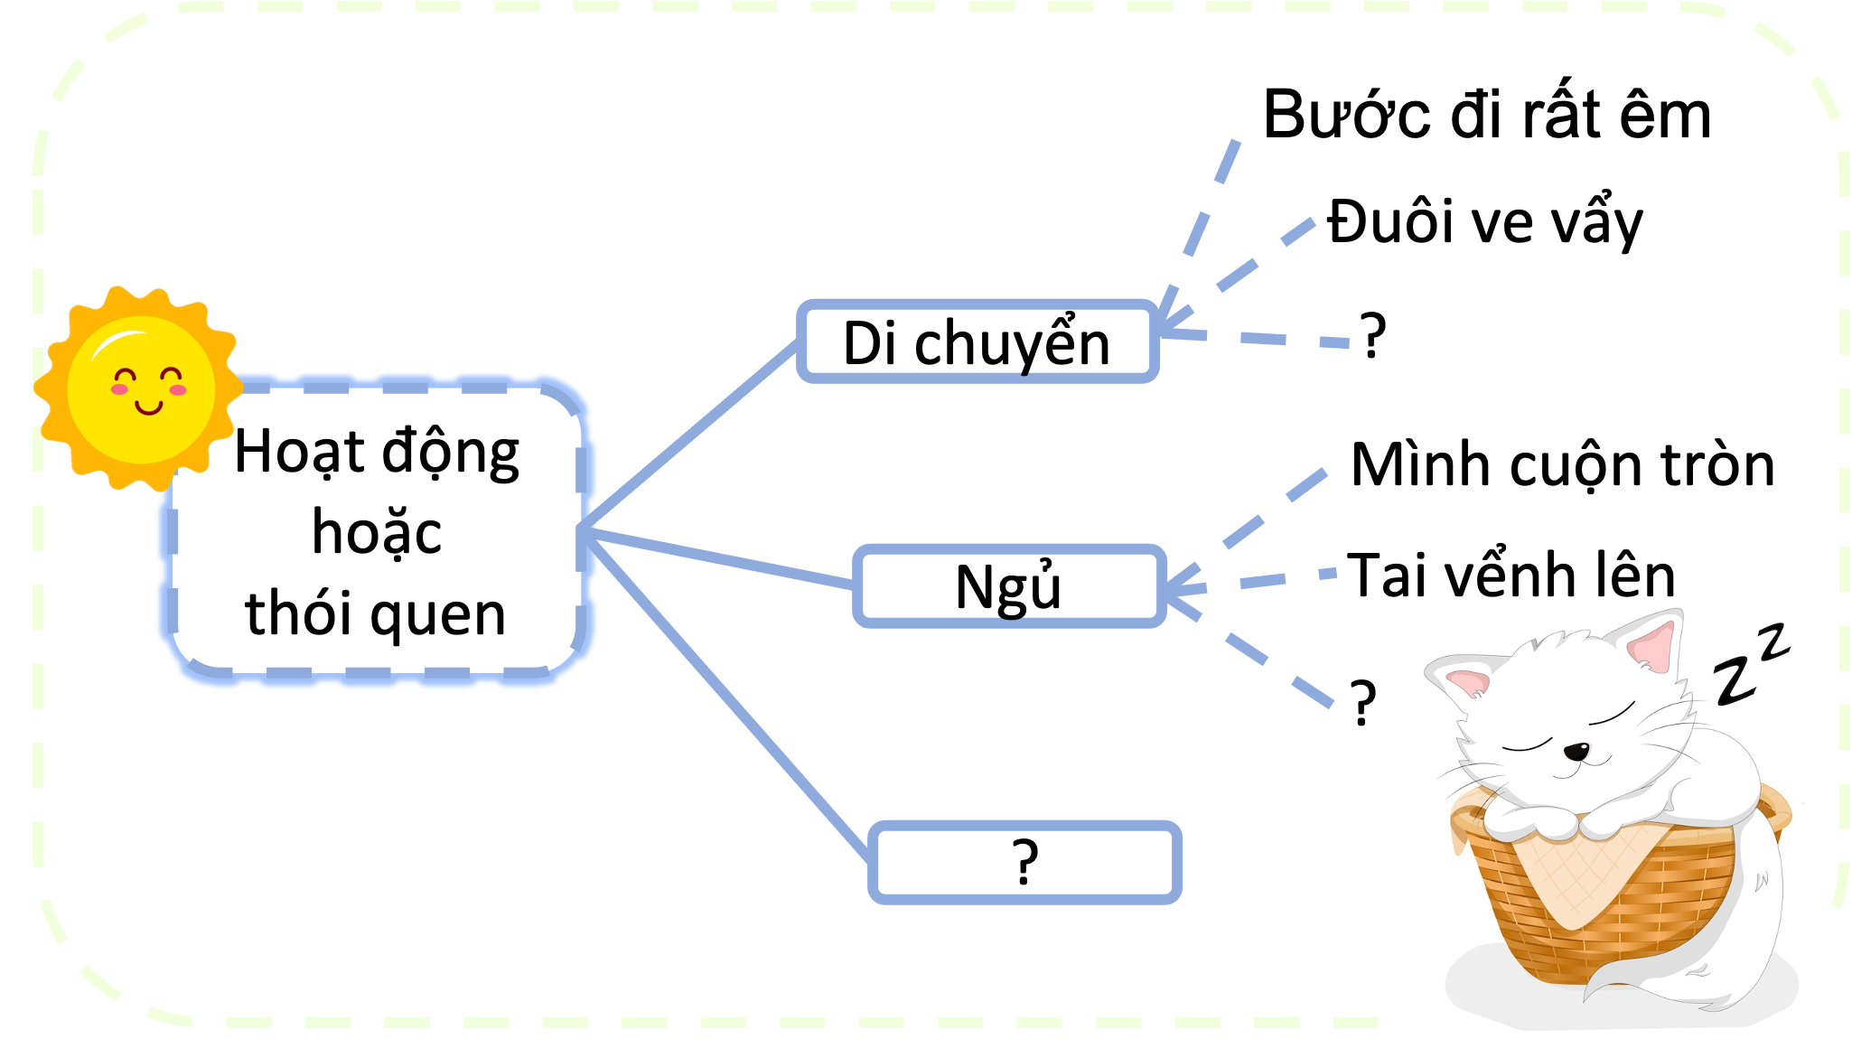

Slide 22
Gợi ý
Mèo Bông là món quà bố tặng em nhân dịp giáng sinh năm ngoái. Bông có bộ lông trắng muốt, dài và mềm mượt như tơ. Chính nhờ lớp lông dày nên mùa đông Bông lúc nào cũng ấm. Bông có một chiếc đầu tròn, chiếc mũi xinh vừa phải. Đôi tai của Bông hình tam giác nhỏ nhắn. Mắt Bông màu xanh nước biển trong veo, rất đặc biệt. Những chiếc râu dài trắng tinh như cước thường rung lên mỗi khi Bông kêu. Bông rất thích được vuốt ve, chiều chuộng. Những lúc đang xem tivi, chú nằm vào lòng em như muốn em xoa vào bộ lông mềm mại của chú. Những ngày nắng ấm, Bông thường ra sân nằm cạnh gốc chanh, ưỡn cái bụng trắng hồng ra đón nắng. Đôi mắt cũng ra vẻ lim dim, ngắm nhìn những đám mây giữa vòm trời trong xanh lồng lộng.

Slide 23
Học sinh thực hành viết bài vào vở bài tập.

Slide 24
TRÌNH BÀY
TRƯỚC LỚP

Slide 25
VẬN DỤNG

Slide 26
Hoạt động 1
Giải ô chữ

Slide 27


GIẢI Ô CHỮ
1
C
P
2
3
H
Ồ
Đ
I
Ệ
P
4
5
C
Á
T
T
Ư
Ờ
N
G

Slide 28
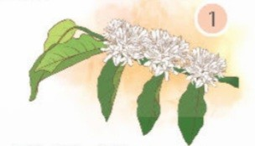
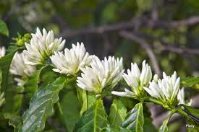

C
P
CÀ PHÊ

Slide 29
GIẢI Ô CHỮ
1
C
À
P
H
Ê
2
3
H
Ồ
Đ
I
Ệ
P
4
5
C
Á
T
T
Ư
Ờ
N
G

Slide 30
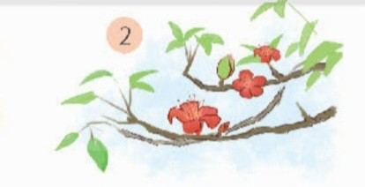
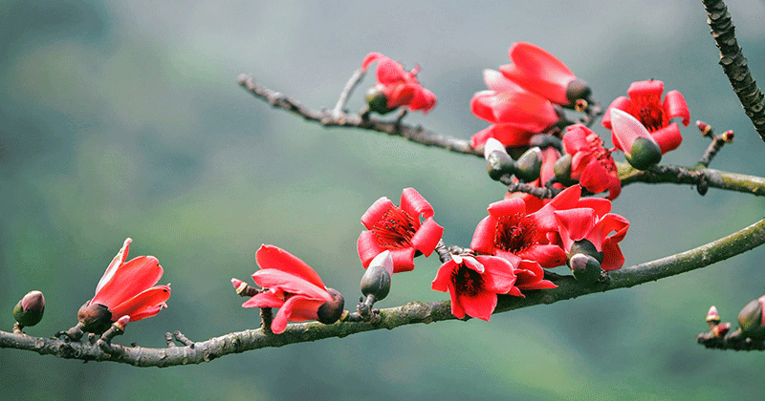
2. GẠO

Slide 31
GIẢI Ô CHỮ
1
C
À
P
H
Ê
2
G
Ạ
O
3
H
Ồ
Đ
I
Ệ
P
4
5
C
Á
T
T
Ư
Ờ
N
G

Slide 32
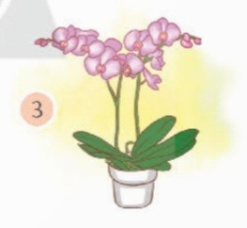
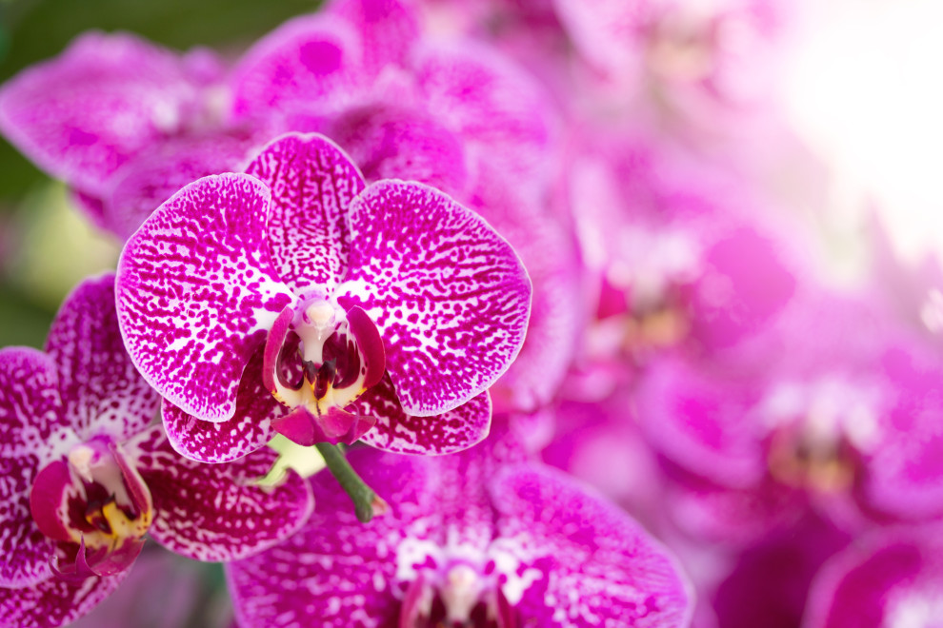
H
Ồ
Đ
I
Ệ
P
3. LAN HỒ ĐIỆP

Slide 33
GIẢI Ô CHỮ
1
C
À
P
H
Ê
2
G
Ạ
O
3
L
A
N
H
Ồ
Đ
I
Ệ
P
4
5
C
Á
T
T
Ư
Ờ
N
G

Slide 34
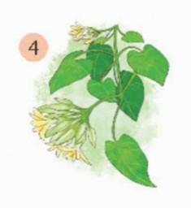
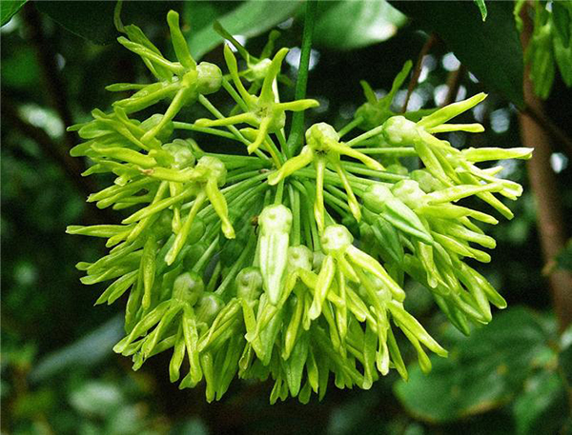
4. THIÊN LÍ

Slide 35
GIẢI Ô CHỮ
1
C
À
P
H
Ê
2
G
Ạ
O
3
L
A
N
H
Ồ
Đ
I
Ệ
P
4
T
H
I
Ê
N
L
Í
5
C
Á
T
T
Ư
Ờ
N
G

Slide 36

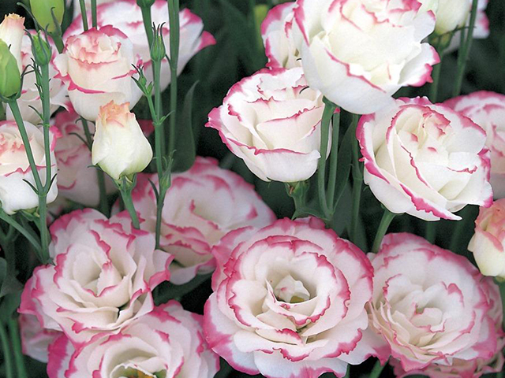
C
Á
T
T
Ư
Ờ
N
G
5. CÁT TƯỜNG

Slide 37
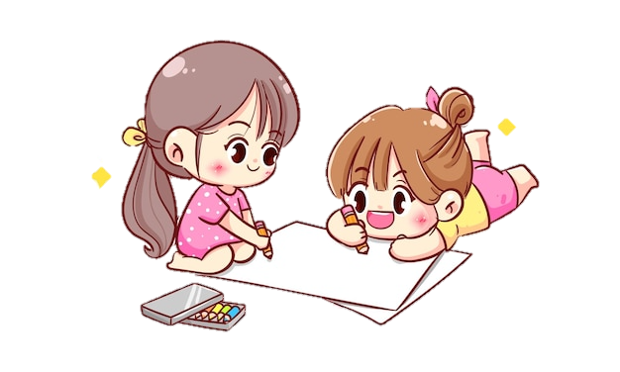
1
C
À
P
H
Ê
2
G
Ạ
O
3
L
A
N
H
Ồ
Đ
I
Ệ
P
4
T
H
I
Ê
N
L
Í
5
C
Á
T
T
Ư
Ờ
N
G
→ Từ khoá: HOA LÁ

Slide 38
Hoạt động 2
Nói về hình dáng, màu sắc của một loài hoa có trong ô chữ.

Slide 39
Thảo luận nhóm

Slide 40
TRÌNH BÀY
TRƯỚC LỚP

Slide 41
Gợi ý
Thảm hoa cà phê trắng muốt, tinh khôi, nối tiếp nhau đến tận chân trời, tỏa ra hương thơm vương vấn, quấn quýt. Ta tưởng rằng đang đứng trước tuyết mùa đông trắng xóa, mang đến vẻ quyến rũ một cách hoang sơ mà lộng lẫy cho núi rừng.

Slide 42

DẶN DÒ
GV ĐIỀN VÀO ĐÂY
GV ĐIỀN VÀO ĐÂY
GV ĐIỀN VÀO ĐÂY
GV ĐIỀN VÀO ĐÂY

Slide 43
TẠM BIỆT VÀ HẸN GẶP LẠI

